Slide 1
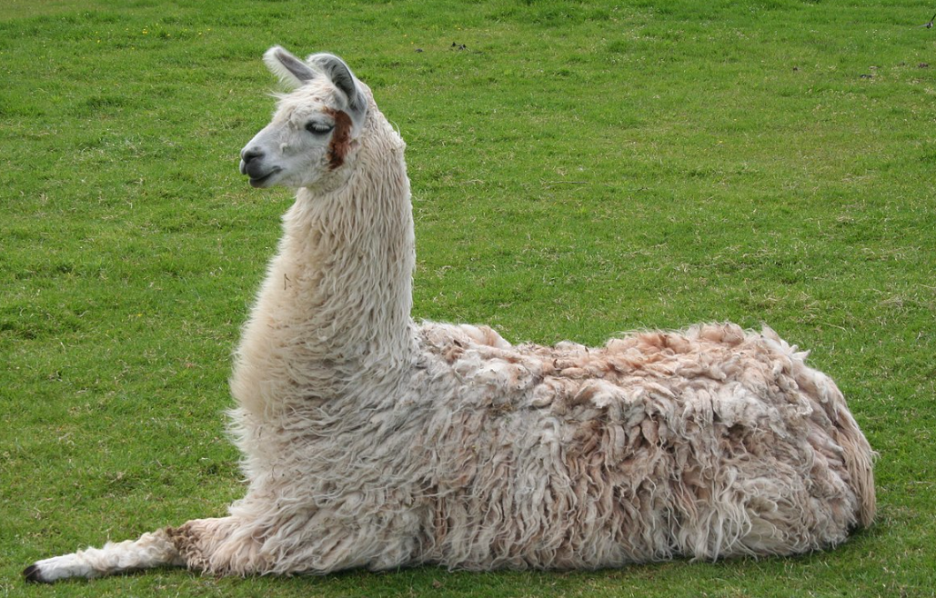

Large Language Model
RAG

Slide 2
Historique 2022
Très complet
Facile d'utilisation
Permet d'automatiser un workflow RAG
Chainage
Compatible Cloud
Nécessite une clé en mode SaaS

Slide 3
LangChain est d'abord une API portable d'accès aux LLM
Refactoring complet en 0.3
Langchain_core
Ce qui est commun à tous les LLM
Langchain_openai
OpenAI LLM
pip install langchain langchain-community langchain-openai
Langchain_mistral
pip install lanchain-mistralai

Slide 4
Langchain_google_genai
pip install langchain[google-genai]
Langchain_deepseek
pip install langchain-deepseek
Liste des tous les modèles
https://python.langchain.com/docs/integrations/chat/
+80 modèles

Slide 5
Programmation
Instantiation du LLM
ChatMistralAI ou ChatOpenAI en passante le nom du modèle en paramètre
La température indique le degré d'hallucination
chat = ChatOpenAI(model_name="gpt-4", temperature=0.7)
Message
message = HumanMessage(content="Mon message")
Invoke
response = chat.invoke([message])

Slide 6
Chat
Pour créer un chatbot, il faut enchainer les questions réponses et séparer les rôles liés au chat et à l'utilisateur

Slide 7
ChatModel
Permet de chainer des questions pour avoir un ChatBot
from langchain.chat_models import init_chat_model
model = init_chat_model("gpt-4", model_provider="openai")

Slide 8
SystemMessage
SystemMessage
Identique à UserMessage mais il s'agit d'un message adressé au chatbot que ne vois pas l'utilisateur

Slide 9
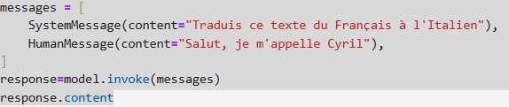

SystemMessage
Invoke permet de chainer les messages
Sinon les messages sont décorrélés
2 écritures possibles

Slide 10
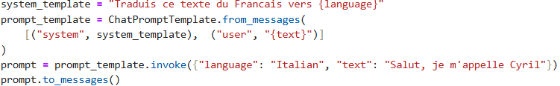
Templating
ChatPromptTemplate permet d'inclure des variables dans le Chatbot
from langchain_core.prompts import ChatPromptTemplate
Les variables sont entre {}
Puis invoke(prompt) permet d'appeler le LLM

Slide 11
Smith Hub
Smith Hub est un cloud Langchain contenant une énorme base de prompt LLM
https://smith.langchain.com/hub
Hub RLM est un cloud Langchain qui contient de nombreux templates de chatbot déjà programmés
https://smith.langchain.com/hub/rlm

Slide 12
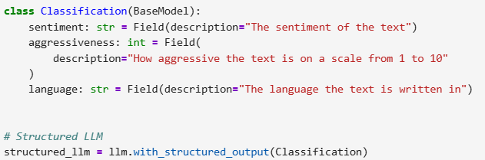
Sorties structurées
Il est possible de structurer les réponses en JSON
Utilisation de code OO

